Slide 1


Slide 2
Docker คืออะไร
Docker คือ open-source ที่คอยจัดการเรื่องของ environment เพื่อให้ระบบสามารถรันในรูปแบบสภาพแวดล้อมที่คงเดิมในรูปแบบของ Container เพื่อระบบสามารถทำงานได้ตามปกติ ไม่ว่าจะไป Run Service ในที่ต่างๆ กัน เช่น OS Window หรือ OS Linux โดยมีความคล่องในการใช้งานที่รวดเร็ว ลดปัญหาการ setup ที่อาจจะทำให้สภาพแวดล้อมของ Service นั้นๆมีปัญหา

Slide 3
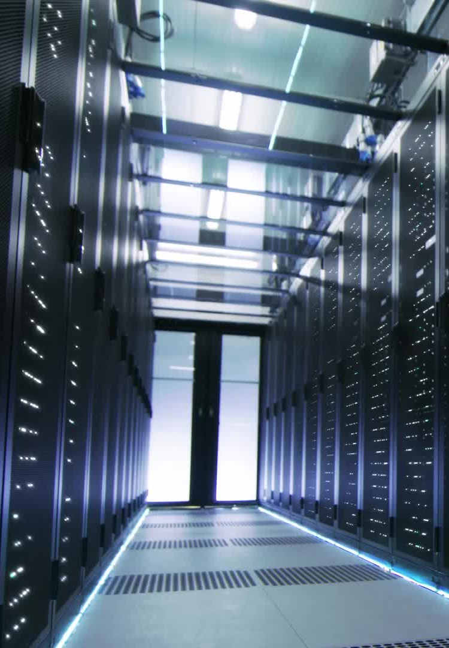
รูปแบบของการ Deploy จากอดีตจนถึงปัจจุบัน
Traditional Deployment คือรูปแบบการ Deploy แบบ Run Application บน Server จริงๆ เช่น การ Run website บน IIS ของ Window หรือ Apache
Virtualized Deployment คือรูปแบบการ Deploy แบบ Run Application บน Server ที่อยู่บน Virtual Machine ที่ Run อยู่บน Server จริงๆอีกที
Container Deployment คือรูปแบบ Deploy แบบ Run Application บน Container โดยที่เป็นการเรียกใช้ Resource บนเครื่อง Server หรือ Cluster นั้นได้อย่างมีประสิทธิที่ภาพอย่างเต็มที่

Slide 4
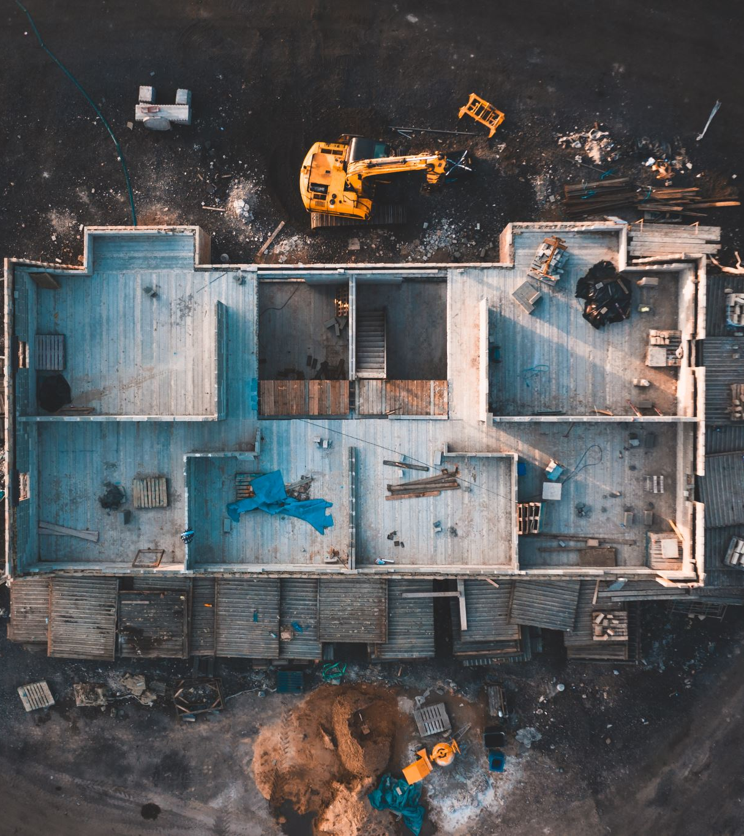
Docker Image คืออะไร
แม่แบบของ appication ที่เราสร้างขึ้นมาบน environment ที่เรากำหนดไว้ เพื่อนำไปใช้การ run application บน container เช่น เราต้องการ สร้าง api ขึ้นมา 1 ตัวและทำการ run อยู่บน os ที่เป็น linux
โดยที่ image นั้นสามารถสร้างได้โดยผ่านสิ่งที่เรียกว่า Dockerfile

Slide 5
องค์ประกอบของ Dockerfile
FROM golang:1.19-alpine
WORKDIR /app
COPY go.mod ./
COPY go.sum ./
RUN go mod download
COPY ./cmd ./cmd
RUN go build -o /server ./cmd/main.go
EXPOSE 8080
CMD [ "/server" ]
องค์ประกอบของ Dockerfile จะแบ่งเป็น 4 ส่วนหลักๆ
image ตั้งต้นที่นำมาใช้ในการ build image
command ที่ใช้ในการ build application
port ที่เปิดใช้ใน application เรา
command ที่ใช้ในการ run application ในการ run บน container

Slide 6
Command Build Image
docker build -t docker-101:1.0.0 .
docker คือคำสั่งเบื้องต้นก่อนใช้งาน command ต่างๆ
build คือคำสั่งที่ใช้สำหรับสร้าง image ขึ้นมา
-t คือ flag ที่เราจะใช้สร้าง image name และ เวอร์ชั่นของ tag
docker-101 คือ ชื่อของ image ที่จะสร้าง
1.0.0 คือ tag version ของ image นั้นๆ
. คือการระบุจบสิ้น command นั้นๆ
ซึ่งโครงสร้างจะเป็นตามนี้ docker build [option] .
สามารถดูคำสั่งต่างๆของ docker build ได้โดยพิมพ์ docker build --help

Slide 7
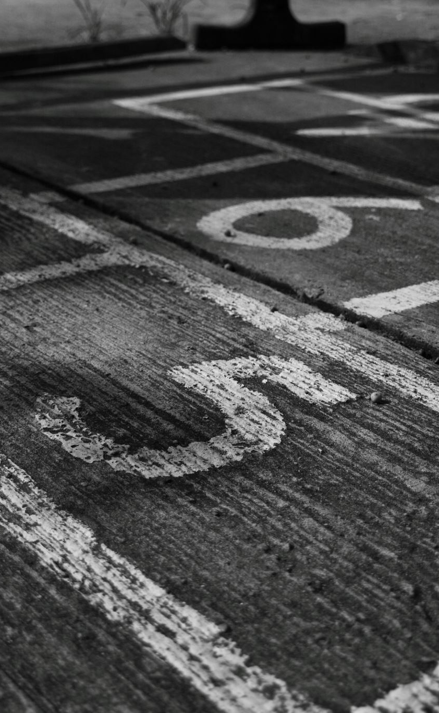
Docker image command
list image : docker images หรือ docker image ls
Remove image : docker image rm [image id]
Pull image : docker image pull [image url]:[tag optional default is last version]
Push image : docker image push [image name]:[tag] Clone version : docker image tag [current image name]:[current tag] [new image name]:[new tag]

Slide 8
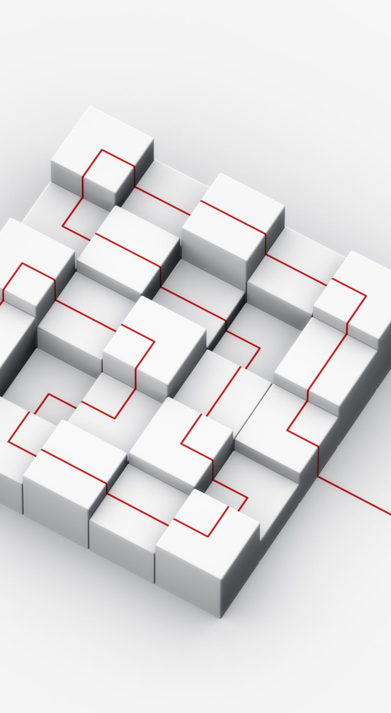
Workshop 1
จงสร้าง docker file ชื่อ test-dockerfile และ สร้าง image จาก dockerfile ที่ชื่อ test-dockerfile และลบ image นั้นหลังจากทำการสร้างเรียบร้อย
Repo : https://github.com/BobSarayuth/go-docker-101 branch docker-file

Slide 9

Virtualization คืออะไร
Virtualization คือการสร้าง Server เสมือนขึ้นมา เช่น VMWare เป็นต้น การสร้าง Virtualization ขึ้นมาก็จะมีการจองทรัพยากร เพื่อให้ Server จำลองนั้นทำงานได้ เช่น การจอง CPU, Ram และ Harddisk สำหรับการสร้าง VM Linux ต้องมีการ fix cpu เพื่อใช้กับ VM นั้นและมีความยืดหยุ่นในการใช้งานที่น้อย ทำให้อาจจะเกิดจากใช้งานทรัพยากรได้ไม่เต็มที่

Slide 10
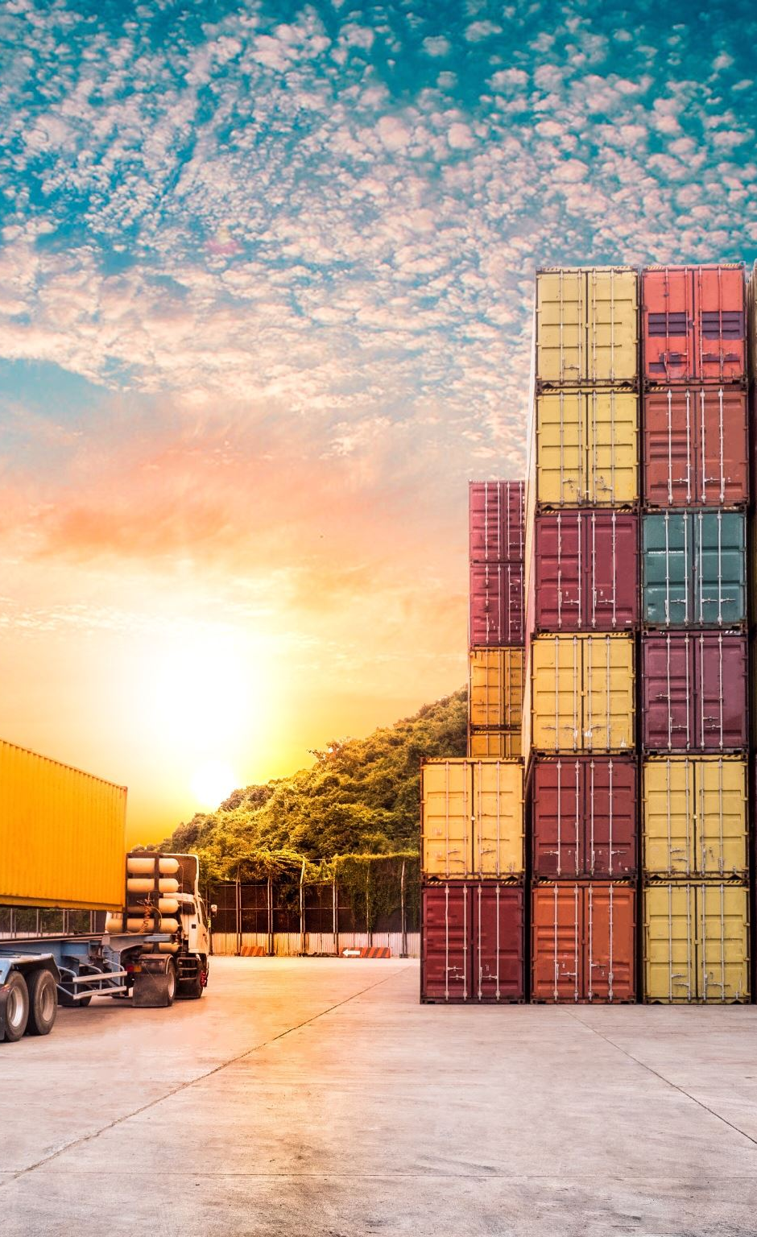
Container คืออะไร
Container ถูกสร้างมาเพื่อแก้ไขปัญหาที่ Virtualization เจอ เนื่องจาก container นั้น จะมีการเรียกใช้ทรัพยากรเท่าที่ใช้จริงเท่านั้น และ container ยังมีความคล่องตัวในการเรียกใช้งานที่สูง และสามารถทำการ scale ได้อย่างรวดเร็ว

Slide 11
Container ใช้ยังไง
docker run [OPTIONS] IMAGE [COMMAND] [ARG...]
Option list
-p : port ที่ต้องการ run [external port]:[internal port]
--name : ชื่อของ container
-e : os env สำหรับใช้ใน container
-d : สำหรับให้ docker run เป็น backgroud service โดยจะ return container id กลับมา
ตัวอย่าง
docker run -p 80:8080 --name docker-101 -e PING=test -d docker-101:1.0.0

Slide 12
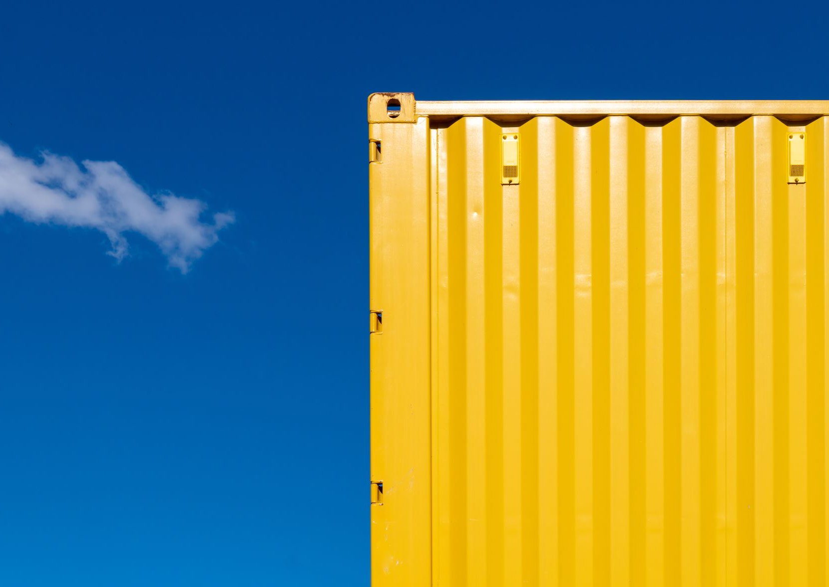
คำสั่งจัดการ Container
docker container ls [option] สำหรับ list container ทั้งหมด กรณี option เป็น –a จะทำการ list container ที่ยังไม่ถูก run ออกมาด้วย
docker start,stop,restart [container name or id] สำหรับ start,stop หรือ restart container service
docker stats [container name or id] สำหรับ monitor resource ที่ทำการใช้งาน
docker exec [container name or id] [command] สำหรับส่ง command เพื่อ run ใน container

Slide 13
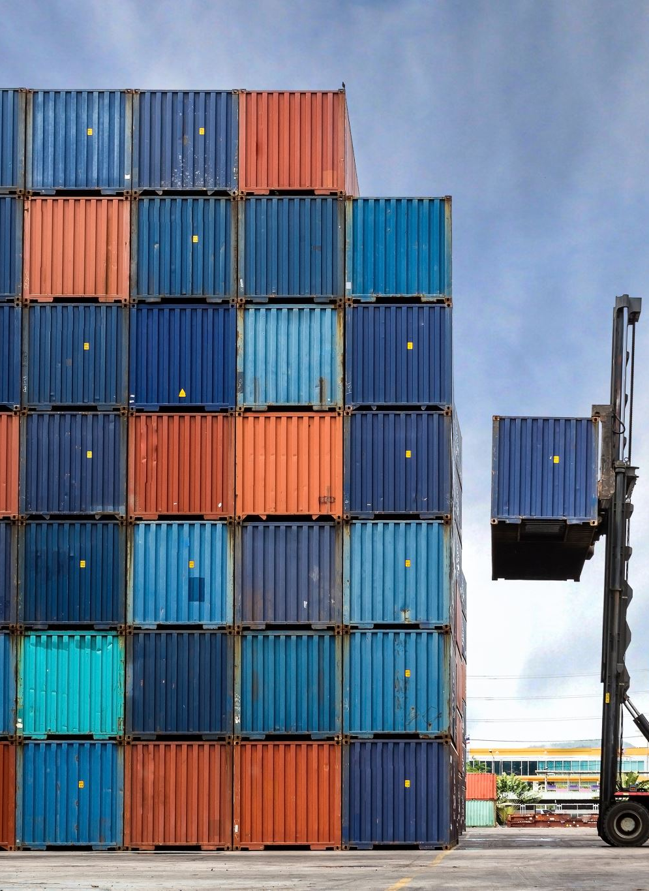
Workshop 2
Build image from Repo : https://github.com/BobSarayuth/go-docker-101 branch container
Run container name docker-101 with port 8081
Access to url http:127.0.0.1:8081/api/ping api ควร return docker
Update textfile “file.txt” ใน container เปลี่ยนจากคำว่า docker ให้เป็น docker-101
Access to url http:127.0.0.1:8081/api/ping api ควร return docker-101
Basic linux command
Docker exec -it [container name] sh
ls คือคำสั่งไว้ list folder กับ file
vi [filename] ไว้แก้ไขไฟล์ โดยที่เปิดไฟล์แล้วกดปุ่ม i จะเป็นการเริ่มแก้ไข และเมื่อแก้ไขเสร็จกด esc และพิม :wq เพื่อ save และออกจากไฟล์

Slide 14
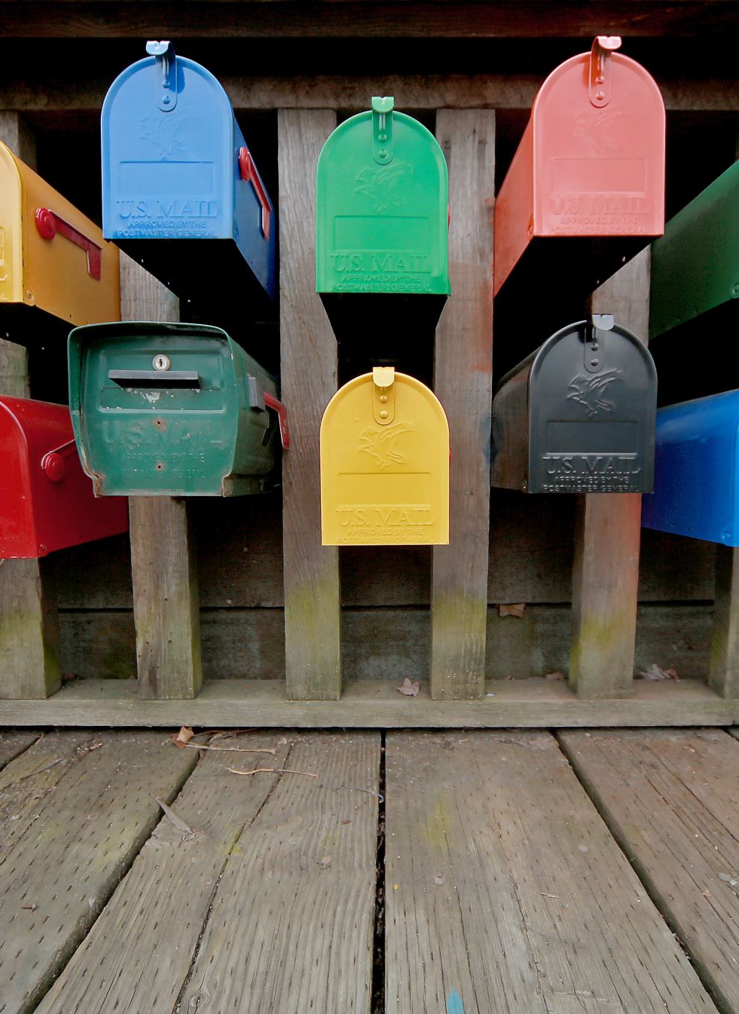
ตัวอย่างการเรียกใช้ Container อื่นๆ
postgresql
docker run --name some-postgres -e POSTGRES_PASSWORD=P@ssword123 -d postgres
Redis
docker run --name some-redis -d redis
สามารถค้นหา image อื่นๆเพื่อนำมา run container ได้ที่ https://hub.docker.com

Slide 15
Docker Compose คืออะไร
Docker Compose คือชุดคำสั่งที่ช่วยให้เราสามารถ run container ได้หลายๆตัวพร้อมกัน เช่น การที่เราต้องมานั่ง run Web, API และ Database ทีละตัว แต่ละตัวก็ต้องมานั่งใส่ parameter กันเรื่อง docker compose จะมีบทบาทในการเข้ามาช่วยสำหรับการ run container หลายๆตัวพร้อมกัน

Slide 16
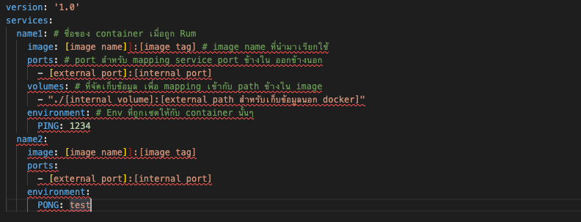
หน้าตาของ file docker compose
docker-compose จะถูกเขียนในรูปแบบของ yaml file ผ่านการเรียกใช้งานด้วยคำสั่ง docker-compose up -d

Slide 17
Workshop 3
Build image from Repo : https://github.com/bobragnarok/go-docker-101 branch docker-compose
สร้าง docker compose โดยที่มี container 2 ตัว โดยที่ตัวแรกทำการ run image จากข้อ 1 เป็น port 80 และ container ที่ 2 run postgresql ขึ้นมาทำการ setup password เป็น P@ssword123
ยิง api ไปที่ url http://127.0.0.1/api/ping
Connect database postgres และตรวจสอบ table log ว่ามีข้อมูลหรือไม่

Slide 18
Production

Slide 19
